Slide 1


Лекция 9.
Данная лекция посвящена консолидации продвинутых методов в свёрточных нейронных сетях (CNN) с акцентом на теоретические аспекты оптимизации, регуляризации и интерпретации моделей.
На предыдущих лекциях были рассмотрены базовые принципы глубокого обучения, архитектуры CNN и их реализация с использованием современных фреймворков. Цель настоящей лекции – углублённое изучение методов, направленных на повышение эффективности обучения, снижение риска переобучения и обеспечение интерпретируемости работы моделей.
by Иван Копылов

Slide 2

Оптимизация в свёрточных нейронных сетях
Оптимизация параметров моделей является краеугольным камнем обучения нейронных сетей. В условиях высокой размерности параметрического пространства и нелинейности функций потерь традиционные методы оптимизации зачастую оказываются неэффективными.
Проблемы оптимизации
Специализированные алгоритмы
Цель оптимизации
Высокая размерность параметрического пространства и нелинейность функций потерь делают традиционные методы оптимизации неэффективными для глубоких нейронных сетей.
Основная цель - минимизация функции потерь, зависящей от параметров модели, для достижения высокой точности предсказаний.
Разработаны специализированные алгоритмы, учитывающие особенности глубинных архитектур, позволяющие ускорить сходимость и повысить стабильность обучения.

Slide 3
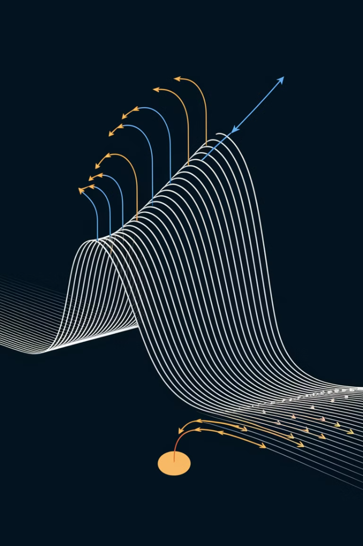
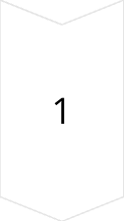
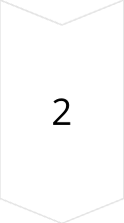
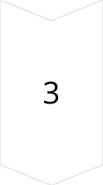
Основы градиентного спуска
В основе большинства алгоритмов оптимизации лежит метод градиентного спуска, целью которого является минимизация функции потерь (ℒ(θ)), зависящей от параметров модели (θ).
Классический градиентный спуск
Описывается итерационной схемой: θt+1 = θt - η∇θℒ(θt), где θt – вектор параметров на итерации t, η – скорость обучения, ∇θℒ(θt) – градиент функции потерь по параметрам.
Применение в CNN
При обучении свёрточных нейронных сетей данный метод применяется для корректировки весов свёрточных фильтров, а также параметров полносвязанных слоёв.
Вычислительные ограничения
Вычисление градиента по всему обучающему набору данных зачастую является вычислительно затратным, что приводит к появлению стохастического градиентного спуска (SGD).

Slide 4
Стохастический градиентный спуск (SGD)
Стохастический градиентный спуск представляет собой приближение классического метода, при котором градиент вычисляется на основе случайного мини-батча данных.
1
Правило обновления параметров
2
Преимущества мини-батчей
3
Проблемы SGD
SGD может испытывать трудности при обучении глубоких сетей, поскольку градиенты могут быть зашумлены, что затрудняет сходимость.
θt+1 = θt - η(1/m)∑i=1m∇θℒi(θt), где m – размер мини-батча, а ℒi – функция потерь для i-го примера.
Использование мини-батчей позволяет уменьшить вычислительную нагрузку и ускорить процесс обучения за счёт более частых обновлений параметров.

Slide 5
Метод момента (Momentum)
Идея метода момента заключается в накоплении предыдущих градиентов для сглаживания обновлений параметров.
Формулы обновления с моментумом
vt = γvt-1 + η∇θℒ(θt)
θt+1 = θt - vt
Коэффициент момента
γ – коэффициент момента, обычно выбираемый в интервале [0.9, 0.99].
Преимущества
Механизм момента позволяет быстрее преодолевать плато функции потерь и обеспечивает более стабильное обновление параметров, что особенно важно в глубоких архитектурах с большим количеством слоёв.

Slide 6




Адаптивные методы оптимизации
Помимо модификаций классического SGD, в последние годы получили широкое распространение адаптивные методы оптимизации, которые автоматически подстраивают скорость обучения для каждого параметра.
AdaGrad
RMSProp
Adam
Адаптирует скорость обучения каждого параметра в зависимости от его исторической величины градиента. Уменьшает скорость обучения для параметров с большими градиентами.
Использует экспоненциальное скользящее среднее квадратов градиентов, что позволяет динамически корректировать шаг обучения и избежать чрезмерного уменьшения скорости.
Сочетает идеи момента и RMSProp, вычисляя как скользящее среднее градиентов, так и их квадратов. Обеспечивает высокую скорость сходимости и устойчивость к зашумлённым градиентам.

Slide 7
AdaGrad (Adaptive Gradient Algorithm)
Метод AdaGrad адаптирует скорость обучения каждого параметра в зависимости от его исторической величины градиента.
1
Формула обновления
2
Диагональная матрица G
3
Преимущества
θt+1,i = θt,i - η/√(Gt,ii + ε)∇θiℒ(θt)
Gt,ii = ∑τ=1t(∇θiℒ(θτ))2
Такой подход позволяет уменьшить скорость обучения для параметров, для которых градиент часто имеет большую амплитуду, что способствует более стабильной сходимости.

Slide 8



RMSProp
Метод RMSProp был предложен для устранения чрезмерного уменьшения шага обучения, наблюдаемого в AdaGrad.
Обновление параметров
2
θt+1 = θt - η/√(E[g2]t + ε)∇θℒ(θt)
Экспоненциальное скользящее среднее
1
E[g2]t = βE[g2]t-1 + (1-β)(∇θℒ(θt))2
Коэффициент затухания
β – коэффициент затухания, обычно принимаемый равным 0.9.
3

Slide 9
Adam (Adaptive Moment Estimation)
Adam сочетает в себе идеи момента и RMSProp, вычисляя как скользящее среднее градиентов, так и их квадратов.
Первый момент
1
mt = β1mt-1 + (1 - β1)∇θℒ(θt)
2
Второй момент
vt = β2vt-1 + (1 - β2)(∇θℒ(θt))2
Коррекция смещения
3
m̂t = mt/(1 - β1t), v̂t = vt/(1 - β2t)
4
Обновление параметров
θt+1 = θt - η·m̂t/(√v̂t + ε)

Slide 10
Анализ сходимости и влияние гиперпараметров
Сходимость методов оптимизации зависит от выбора гиперпараметров, таких как скорость обучения (η), коэффициенты затухания (β1, β2) и размер мини-батча (m).
Теоретический анализ
Эмпирические исследования
Адаптивная коррекция шага
Теоретический анализ сходимости часто проводится на базе предположений о гладкости и выпуклости функции потерь, однако в случае глубоких нейронных сетей функция потерь является высоко недавесной и невыпуклой.
Эмпирические исследования демонстрируют, что методы, основанные на адаптивных алгоритмах, позволяют находить приемлемые решения даже в условиях сложного ландшафта функции потерь.
При использовании Adam значение m̂t представляет собой оценку первого момента, а v̂t – оценку второго момента, что позволяет корректировать шаг обучения для каждого параметра в отдельности.

Slide 11
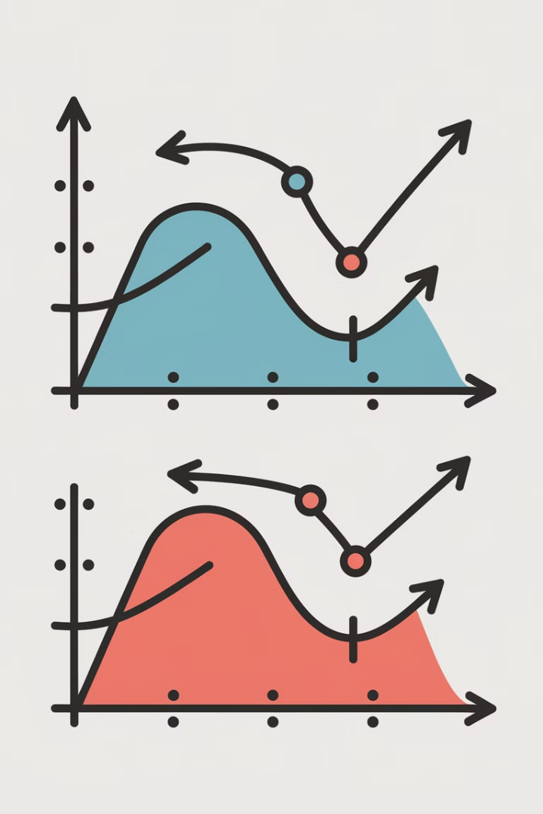
Гладкость функции и сходимость
При анализе сходимости часто вводится понятие гладкости функции (ℒ). Функция называется (L)-гладкой, если для любых (θ1) и (θ2) выполнено:
|∇ℒ(θ1) - ∇ℒ(θ2)| ≤ L|θ1 - θ2|
1
Темп сходимости
2
Ограничения теории
При таких предположениях можно доказать, что метод градиентного спуска сходится с темпом (O(1/t)) для выпуклых функций.
Для глубоких сетей, обладающих множеством локальных минимумов и седловых точек, данная теория имеет ограниченное практическое применение.
3
Роль адаптивных методов
Адаптивные методы помогают обходить трудности, связанные с недостатками классического SGD, особенно в сложных ландшафтах функций потерь.

Slide 12
Реализация оптимизационных алгоритмов в TensorFlow
Рассмотрим пример реализации алгоритма Adam на языке Python с использованием библиотеки TensorFlow.
import tensorflow as tf from tensorflow.keras.models import Sequential from tensorflow.keras.layers import Conv2D, Flatten, Dense from tensorflow.keras.optimizers import Adam # Определение простой свёрточной модели model = Sequential([ Conv2D(32, (3, 3), activation='relu', padding='same', input_shape=(64, 64, 3)), Conv2D(64, (3, 3), activation='relu', padding='same'), Flatten(), Dense(128, activation='relu'), Dense(10, activation='softmax') ]) # Инициализация оптимизатора Adam с параметрами по умолчанию optimizer = Adam(learning_rate=0.001, beta_1=0.9, beta_2=0.999, epsilon=1e-08) # Компиляция модели с использованием кросс-энтропийной функции потерь model.compile(optimizer=optimizer, loss='categorical_crossentropy', metrics=['accuracy'])

Slide 13
Реализация оптимизационных алгоритмов в PyTorch
Аналогичный пример на PyTorch для реализации CNN с оптимизатором Adam:
import torch import torch.nn as nn import torch.optim as optim class SimpleCNN(nn.Module): def __init__(self): super(SimpleCNN, self).__init__() self.conv1 = nn.Conv2d(3, 32, kernel_size=3, padding=1) self.conv2 = nn.Conv2d(32, 64, kernel_size=3, padding=1) self.fc1 = nn.Linear(64 * 64 * 64, 128) self.fc2 = nn.Linear(128, 10) self.relu = nn.ReLU() self.pool = nn.MaxPool2d(2, 2) def forward(self, x): x = self.relu(self.conv1(x)) x = self.pool(x) x = self.relu(self.conv2(x)) x = self.pool(x) x = x.view(x.size(0), -1) x = self.relu(self.fc1(x)) x = self.fc2(x) return x model = SimpleCNN() optimizer = optim.Adam(model.parameters(), lr=0.001, betas=(0.9, 0.999), eps=1e-08) criterion = nn.CrossEntropyLoss()

Slide 14
Регуляризация в свёрточных нейронных сетях
Переобучение (overfitting) является одной из основных проблем при обучении глубоких нейронных сетей, особенно когда размер обучающей выборки относительно мал по сравнению с числом параметров модели.
Цель регуляризации
Методы регуляризации
Практическое значение
Регуляризация направлена на снижение риска переобучения путём ограничения сложности модели и стабилизации процесса обучения.
В данной части лекции будут подробно рассмотрены методы регуляризации, широко применяемые в CNN, а также их математическое обоснование.
Правильно подобранные методы регуляризации позволяют значительно улучшить обобщающую способность модели и её производительность на новых данных.

Slide 15
Dropout
Dropout представляет собой случайное "выключение" нейронов на этапе обучения с целью уменьшения зависимости модели от конкретных признаков.
1
Математическое описание
2
Случайная деактивация
3
Аппроксимация ансамбля
Во время обучения случайный вектор (r) генерируется для каждого слоя, что приводит к случайной деактивации части нейронов.
Пусть (z) – выход нейрона, тогда применение dropout описывается операцией: z̃ = z · r, где r ~ Bernoulli(p), а p – вероятность сохранения нейрона.
Математически данное преобразование можно рассматривать как аппроксимацию ансамбля различных моделей, объединённых в одну, что улучшает обобщающую способность сети.

Slide 16
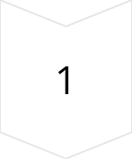
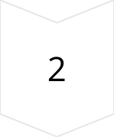
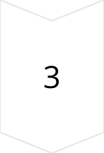
L2-регуляризация (Weight Decay)
L2-регуляризация заключается в добавлении к функции потерь штрафного члена, пропорционального квадрату нормы весов.
Модифицированная функция потерь
ℒtotal = ℒdata + λ|θ|22
Коэффициент регуляризации
λ – коэффициент регуляризации, контролирующий величину штрафа.
Эффект регуляризации
Такая модификация функции потерь способствует тому, что веса модели остаются небольшими по абсолютной величине, что снижает вероятность переобучения.

Slide 17
Batch Normalization
Batch Normalization (нормализация по мини-батчам) применяется для стабилизации распределения входов в каждый слой сети.
Нормализация входного батча
x̂ = (x - μbatch)/√(σ2batch + ε)
Масштабирование и смещение
y = γx̂ + β
Параметры
μbatch и σ2batch – среднее и дисперсия по батчу, γ и β – обучаемые параметры масштабирования и смещения.
Преимущества
Batch Normalization позволяет ускорить процесс обучения за счёт повышения устойчивости градиентов и смягчения эффекта изменения распределения входов.

Slide 18
Реализация регуляризации в Keras
Ниже приведён пример использования Dropout и Batch Normalization в модели на Keras:
import tensorflow as tf from tensorflow.keras.models import Sequential from tensorflow.keras.layers import Conv2D, BatchNormalization, Activation, MaxPooling2D, Flatten, Dense, Dropout model = Sequential([ Conv2D(32, (3, 3), padding='same', input_shape=(64, 64, 3)), BatchNormalization(), Activation('relu'), MaxPooling2D(pool_size=(2, 2)), Conv2D(64, (3, 3), padding='same'), BatchNormalization(), Activation('relu'), MaxPooling2D(pool_size=(2, 2)), Flatten(), Dense(128, activation='relu'), Dropout(0.5), Dense(10, activation='softmax') ]) model.compile(optimizer='adam', loss='categorical_crossentropy', metrics=['accuracy'])

Slide 19
Реализация регуляризации в PyTorch
Аналогичный пример на PyTorch с использованием Dropout и Batch Normalization:
import torch import torch.nn as nn import torch.nn.functional as F class CNNWithRegularization(nn.Module): def __init__(self): super(CNNWithRegularization, self).__init__() self.conv1 = nn.Conv2d(3, 32, kernel_size=3, padding=1) self.bn1 = nn.BatchNorm2d(32) self.conv2 = nn.Conv2d(32, 64, kernel_size=3, padding=1) self.bn2 = nn.BatchNorm2d(64) self.pool = nn.MaxPool2d(2, 2) self.fc1 = nn.Linear(64 * 16 * 16, 128) self.dropout = nn.Dropout(0.5) self.fc2 = nn.Linear(128, 10) def forward(self, x): x = self.pool(F.relu(self.bn1(self.conv1(x)))) x = self.pool(F.relu(self.bn2(self.conv2(x)))) x = x.view(x.size(0), -1) x = F.relu(self.fc1(x)) x = self.dropout(x) x = self.fc2(x) return x model = CNNWithRegularization()

Slide 20
Интерпретация в свёрточных нейронных сетях
Интерпретация работы свёрточных нейронных сетей представляет собой важнейшую задачу для повышения доверия к моделям, особенно в критически важных областях применения.
Цель интерпретации
Методы интерпретации
Количественная оценка
Основная цель - оценить вклад входных признаков и выявить, какие области изображения наиболее существенно влияют на предсказание модели.
Методы интерпретации опираются на вычисление градиентов, анализ активационных карт и распространение релевантности по слоям сети.
Интерпретационные методы позволяют получить количественную оценку вклада каждого пикселя или нейрона в итоговое решение модели.

Slide 21
Основные принципы интерпретации
Пусть модель (f: ℝH×W×C → ℝK) принимает на вход изображение (I) и выдаёт вектор логитов или вероятностей классов.
1
Оценка важности признаков
2
Чувствительность к изменениям
3
Основа для saliency maps
Этот подход является основой для вычисления saliency maps, где абсолютное значение градиента используется в качестве показателя значимости.
Интерпретация работы модели включает оценку важности отдельных входных признаков (I(i,j,c)) для итогового предсказания.
Если обозначить функцию потерь как (ℒ(I, y)), то чувствительность выходного результата к изменению входного пикселя определяется как частная производная S(i,j,c) = |∂ℒ(I, y)/∂I(i,j,c)|

Slide 22
Saliency Maps
Метод saliency maps заключается в вычислении градиента функции потерь по входному изображению, что позволяет выделить те пиксели, изменение которых приводит к наибольшему изменению предсказания.
Формальное определение
Визуализация чувствительных областей
Практическое применение
Saliency map (M) определяется как: M(i,j) = maxc∈{1,...,C}|∂ℒ(I, y)/∂I(i,j,c)|
Saliency maps помогают разработчикам и пользователям моделей понять, на какие части изображения модель обращает внимание при классификации, что критически важно для доверия к системе.
Вычисление такой карты позволяет визуализировать наиболее чувствительные области изображения, способствуя лучшему пониманию того, какие признаки модель считает ключевыми для принятия решения.

Slide 23
Реализация Saliency Maps в TensorFlow
Пример кода для вычисления saliency map с использованием TensorFlow:
import tensorflow as tf def compute_saliency(model, input_image, target_class): input_image = tf.convert_to_tensor(input_image) input_image = tf.Variable(input_image) with tf.GradientTape() as tape: predictions = model(input_image) loss = tf.keras.losses.sparse_categorical_crossentropy([target_class], predictions) gradients = tape.gradient(loss, input_image) saliency = tf.reduce_max(tf.abs(gradients), axis=-1) return saliency.numpy()

Slide 24
Grad-CAM (Gradient-weighted Class Activation Mapping)
Метод Grad-CAM использует градиенты, полученные от выходного слоя, для вычисления важности каждого фильтра последнего сверточного слоя.
Вычисление весов фильтров
Для каждого фильтра (k) вычисляется вес αk = (1/Z)∑i=1H'∑j=1W'∂ℒ(I, y)/∂Alk(i,j), где Z – нормирующий множитель, равный H'×W'.
Формирование карты внимания
Итоговая карта внимания определяется как: LGrad-CAM = ReLU(∑k=1KαkAlk)
Применение ReLU
Функция ReLU используется для того, чтобы фокусироваться только на тех признаках, способствующих положительному влиянию на итоговое решение.

Slide 25
Реализация Grad-CAM в PyTorch
Пример реализации Grad-CAM на PyTorch:
import torch import torch.nn.functional as F import cv2 import numpy as np def grad_cam(model, input_tensor, target_class): activations = {} gradients = {} def save_activation(module, input, output): activations['value'] = output.detach() def save_gradient(module, grad_input, grad_output): gradients['value'] = grad_output[0].detach() # Регистрируем хуки для последнего сверточного слоя target_layer = model.layer4[-1] hook_a = target_layer.register_forward_hook(save_activation) hook_g = target_layer.register_backward_hook(save_gradient) output = model(input_tensor) one_hot = torch.zeros(output.size(), device=output.device) one_hot[0, target_class] = 1 output.backward(gradient=one_hot) activation = activations['value'] gradient = gradients['value'] weights = torch.mean(gradient, dim=(2, 3), keepdim=True) cam = torch.sum(weights * activation, dim=1) cam = F.relu(cam) cam = cam.squeeze().cpu().numpy() cam = cv2.resize(cam, (input_tensor.shape[2], input_tensor.shape[3])) hook_a.remove() hook_g.remove() return cam

Slide 26
Occlusion Sensitivity
Метод occlusion sensitivity основан на систематическом затемнении (или обнулении) частей входного изображения и оценке изменения предсказания модели.
Принцип метода
Изменение функции потерь
Интерпретация результатов
Пусть (I) – исходное изображение, а (I(i,j)occluded) – изображение, в котором область с координатами ((i,j)) заменена на фиксированное значение (например, нули).
Изменение функции потерь определяется как Δℒ(i,j) = ℒ(I(i,j)occluded, y) - ℒ(I, y)
Пиксели или области, при затемнении которых наблюдается значительное увеличение функции потерь, интерпретируются как имеющие высокую важность для предсказания модели.

Slide 27
Integrated Gradients
Integrated Gradients представляют собой метод, направленный на сглаживание влияния локальных флуктуаций градиентов.
1
Идея метода
2
Формальное определение
3
Преимущества
Идея метода заключается в том, чтобы вычислить интеграл градиентов по прямой линии от базового ввода (I') (например, изображения с нулевыми значениями) до исходного изображения (I).
Эта методика позволяет усреднить влияние градиентов по всему пути, что приводит к более стабильной и интерпретируемой оценке значимости признаков.
Для (i)-го входного признака интегрированные градиенты определяются как: IntegratedGradientsi(I) = (Ii - I'i) × ∫α=01∂ℒ(I' + α(I - I'))/∂Iidα

Slide 28
Реализация Integrated Gradients в TensorFlow
Пример реализации Integrated Gradients на TensorFlow:
import tensorflow as tf import numpy as np def integrated_gradients(model, input_image, target_class, baseline=None, steps=50): if baseline is None: baseline = np.zeros_like(input_image) interpolated_images = [ baseline + (float(i) / steps) * (input_image - baseline) for i in range(steps + 1) ] interpolated_images = np.array(interpolated_images, dtype=np.float32) gradients = [] for img in interpolated_images: img = tf.convert_to_tensor(img[np.newaxis, ...]) with tf.GradientTape() as tape: tape.watch(img) prediction = model(img) loss = tf.keras.losses.sparse_categorical_crossentropy([target_class], prediction) grad = tape.gradient(loss, img) gradients.append(grad.numpy()[0]) avg_gradients = np.average(gradients, axis=0) integrated_grad = (input_image - baseline) * avg_gradients return integrated_grad

Slide 29



Layer-wise Relevance Propagation (LRP)
Layer-wise Relevance Propagation представляет собой метод, основанный на принципе сохранения релевантности через слои сети.
Правило LRP
Один из вариантов правила LRP для нейронов с положительными активациями записывается как: Ri(l) = ∑j(ai(l)wij)/(∑i'ai'(l)wi'j + ε)Rj(l+1)
Принцип сохранения
2
Пусть (Rj(l+1)) – релевантность нейрона (j) на слое (l+1), тогда для нейрона (i) на предыдущем слое релевантность вычисляется по правилу сохранения: ∑iRi(l) = ∑jRj(l+1)
1
Преимущества метода
Такой подход позволяет последовательно распределять вклад итогового решения обратно по слоям, что даёт детальное понимание вклада каждого нейрона и входного пикселя.
3

Slide 30
Сравнительный анализ методов интерпретации
Методы saliency maps, Grad-CAM, occlusion sensitivity, Integrated Gradients и LRP обладают различными преимуществами и ограничениями.
Каждый метод имеет свои особенности: saliency maps могут быть чувствительны к шуму градиентов, Grad-CAM фокусируется на последнем сверточном слое, occlusion sensitivity требует значительных вычислений, Integrated Gradients обеспечивает стабильность через усреднение, а LRP позволяет детально проследить путь релевантности через всю архитектуру.

Slide 31
Математический аппарат интерпретационных методов
Для глубокого понимания методов интерпретации важно рассматривать их с точки зрения математической строгости и устойчивости к флуктуациям.
Локальное линейное приближение
Интегральное представление
Сохранение релевантности
В случае LRP ключевым моментом является требование сохранения релевантности: ∑iRi(l) = R(L)
Пусть (f(I)) – функция, задающая выход модели, и (I) – входное изображение. Тогда для метода saliency можно записать локальное линейное приближение: f(I + δI) ≈ f(I) + ∇If(I) · δI
В рамках Integrated Gradients вводится интегральное представление: ∫01∇If(I' + α(I - I'))dα

Slide 32
Анализ градиентных методов
Градиентные методы интерпретации, такие как saliency maps и Integrated Gradients, опираются на вычисление производных функции потерь по входным данным.
1
Проблема разрывов
2
Интегрирование по пути
Нелинейные активационные функции, такие как ReLU, могут приводить к разрывам в градиенте, что требует особого внимания при интерпретации.
Интегрирование по пути от базового ввода к исходному помогает сгладить эти эффекты и получить более надежную оценку.
3
Формальная запись
4
Аддитивность интерпретаций
Пусть (I(α) = I' + α(I - I')); тогда интегрированные градиенты записываются как: IGi(I) = (Ii - I'i) · ∫01∂f(I(α))/∂Iidα
Данный подход обеспечивает аддитивность интерпретаций, то есть сумма вкладов по всем признакам совпадает с разностью предсказаний модели для (I) и (I').

Slide 33
Влияние нормализации и регуляризации на интерпретацию
Регуляризационные методы, такие как Batch Normalization и Dropout, не только улучшают общую обобщающую способность модели, но и влияют на интерпретируемость её решений.
Batch Normalization
Dropout
Комбинированный эффект
Batch Normalization стабилизирует распределение входов для каждого слоя, что приводит к более стабильным градиентам и, соответственно, к более надёжным saliency maps.
Dropout, устраняя избыточную зависимость от отдельных нейронов, способствует распределению вклада по различным признакам, что также улучшает интерпретируемость.
Совместное применение методов регуляризации и нормализации создаёт более устойчивую и интерпретируемую модель, способную лучше обобщать данные и предоставлять более надёжные объяснения своих решений.

Slide 34
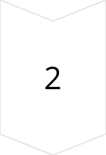
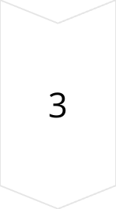
Математический анализ LRP
В методе LRP используется правило пропорционального распределения релевантности.
Правило распределения
Для нейронов, связанных весами (wij) и активациями (ai), можно записать: Ri = ∑j(aiwij)/(∑i'ai'wi'j + ε)Rj
Принцип сохранения
При условии, что ∑iRi = Routput, данное правило удовлетворяет принципу сохранения суммарной релевантности.
Применимость
Математическая строгость этого метода позволяет применять его даже для сложных архитектур с многочисленными нелинейностями, что является важным аспектом для интерпретации глубоких свёрточных сетей.

Slide 35
Реализация saliency maps на PyTorch
Пример реализации saliency maps для модели, обученной на задаче классификации изображений:
import torch import torch.nn.functional as F import matplotlib.pyplot as plt def get_saliency_map(model, image, target_class): image = image.unsqueeze(0) image.requires_grad_() output = model(image) loss = F.cross_entropy(output, torch.tensor([target_class], device=image.device)) loss.backward() saliency, _ = torch.max(image.grad.data.abs(), dim=1) return saliency.squeeze().cpu().numpy() # Пример использования: # saliency_map = get_saliency_map(model, input_image, target_class=3) # plt.imshow(saliency_map, cmap='hot') # plt.show()

Slide 36
Integrated Gradients на PyTorch с Captum
Пример вычисления интегрированных градиентов с использованием библиотеки Captum:
from captum.attr import IntegratedGradients def compute_integrated_gradients(model, input_tensor, target_class, baseline=None, steps=50): ig = IntegratedGradients(model) attributions, delta = ig.attribute( input_tensor, baselines=baseline, target=target_class, return_convergence_delta=True, n_steps=steps ) return attributions, delta # Пример использования: # attributions, delta = compute_integrated_gradients(model, input_tensor, target_class=3) # plt.imshow(attributions.squeeze().permute(1, 2, 0).detach().cpu().numpy()) # plt.show()

Slide 37
Анализ влияния интерпретационных методов
Методы интерпретации имеют особое значение при разработке систем, где необходимо обеспечить объяснимость и прозрачность решений модели.
Критические области применения
Выявление ошибок
Аудит предсказаний
Математическая строгость, подтверждаемая экспериментально, демонстрирует, что интеграция таких методов способствует выявлению и коррекции систематических ошибок модели.
Интерпретационные методы позволяют проводить аудит предсказаний с целью улучшения архитектуры и алгоритмов обучения.
В медицине, автономном вождении и системах безопасности интерпретируемость становится критерием доверия и безопасности.

Slide 38
Комбинированное использование методов интерпретации
Методология, основанная на комбинированном использовании нескольких подходов, позволяет достичь более полной картины работы модели.
Saliency maps + Grad-CAM
Integrated Gradients + LRP
Комплексный подход
Совмещение saliency maps с Grad-CAM дает возможность не только выявить важные пиксели, но и оценить вклад каждого фильтра последнего сверточного слоя, что позволяет глубже понять структуру извлекаемых признаков.
Интегрированные градиенты и LRP предоставляют количественные оценки, позволяющие корректировать гиперпараметры и архитектурные решения с целью повышения интерпретируемости.
Комплексное применение методов интерпретации становится неотъемлемой частью разработки современных свёрточных нейронных сетей и требует глубокого понимания как теоретических основ, так и практических аспектов их реализации.

Slide 39
Методы адаптации гиперпараметров
Продвинутая настройка оптимизационных алгоритмов является важным компонентом в построении высокоточных свёрточных нейронных сетей.
Динамическая скорость обучения
Пусть (η0) – начальное значение скорости обучения, тогда часто используется функция расписания, задающая зависимость скорости обучения от номера итерации (t): ηt = η0 · f(t)
Экспоненциальное затухание
Одним из распространённых подходов является экспоненциальное затухание, когда функция расписания имеет вид: ηt = η0exp(-λt)
Циклический график
Циклический метод с косинусным затуханием задаётся формулой: ηt = ηmin + (1/2)(ηmax - ηmin)(1 + cos(tπ/T))

Slide 40
Ранняя остановка и поиск гиперпараметров
Механизмы ранней остановки и методы поиска оптимальных гиперпараметров позволяют повысить эффективность обучения и избежать переобучения.
1
Ранняя остановка
2
Grid Search и Random Search
3
Bayesian Optimization
Пусть (ℒval(t)) – функция потерь на валидационном наборе, тогда модель может быть остановлена, если ℒval(t + k) ≥ ℒval(t) для некоторого количества последовательных итераций (k).
Современные подходы включают Bayesian Optimization, при котором на основе построенной вероятностной модели зависимости функции потерь от гиперпараметров выбираются новые точки для эксперимента.
Методы Grid Search и Random Search исследуют пространство параметров (Θ = {θ1, θ2, ..., θn}) с целью нахождения оптимального набора, минимизирующего функцию потерь.

Slide 41
Реализация динамического изменения скорости обучения в Keras
Пример реализации динамического изменения скорости обучения в Keras с использованием колбэка LearningRateScheduler:
import tensorflow as tf import math def cosine_annealing(epoch, lr): eta_min = 1e-5 eta_max = 1e-3 T = 50 # общий период lr = eta_min + 0.5 * (eta_max - eta_min) * (1 + math.cos(math.pi * epoch / T)) return lr lr_scheduler = tf.keras.callbacks.LearningRateScheduler(cosine_annealing) model.compile( optimizer=tf.keras.optimizers.Adam(learning_rate=1e-3), loss='categorical_crossentropy', metrics=['accuracy'] ) # model.fit(X_train, y_train, epochs=100, callbacks=[lr_scheduler], validation_data=(X_val, y_val))

Slide 42
Динамическая настройка скорости обучения в PyTorch
Аналогичная динамическая настройка скорости обучения в PyTorch может быть реализована с использованием класса torch.optim.lr_scheduler.CosineAnnealingLR:
import torch import torch.nn as nn import torch.optim as optim model = SimpleCNN() # Предполагается, что SimpleCNN определена ранее optimizer = optim.Adam(model.parameters(), lr=1e-3) scheduler = optim.lr_scheduler.CosineAnnealingLR(optimizer, T_max=50, eta_min=1e-5) for epoch in range(100): for inputs, labels in dataloader: optimizer.zero_grad() outputs = model(inputs) loss = criterion(outputs, labels) loss.backward() optimizer.step() scheduler.step()

Slide 43



Влияние структурных особенностей архитектуры
Структура архитектуры свёрточной нейронной сети оказывает существенное влияние на процессы оптимизации, регуляризации и интерпретации.
Остаточные связи
Плотно-связанные сети
Inception-модули
Современные архитектурные решения, такие как остаточные (Residual) сети, значительно изменяют динамику распространения градиентов, что непосредственно влияет на эффективность обучения.
Плотно-связанные (Dense) сети влияют на распределение активаций по слоям, что важно для интерпретируемости модели.
Архитектуры с параллельными путями (например, Inception) способствуют более комплексной интерпретации извлекаемых признаков.

Slide 44
Остаточные связи и их математическое обоснование
В архитектурах типа ResNet используются остаточные блоки, которые позволяют осуществлять прямое перенаправление информации от входа блока к его выходу.
Формальное описание
Борьба с исчезающими градиентами
Сохранение нормы градиента
Остаточный блок описывается уравнением: y = ℱ(x, {Wi}) + x, где ℱ(x, {Wi}) – функция, представляющая собой серию сверточных, нормализующих и активационных слоёв.
Такая конструкция помогает бороться с проблемой исчезающих градиентов, так как позволяет сигналу напрямую проходить через несколько слоёв, облегчая вычисление градиентов.
Математический анализ таких блоков показывает, что остаточные связи способствуют сохранению нормы градиента даже при увеличении глубины сети, что существенно улучшает оптимизацию параметров.

Slide 45
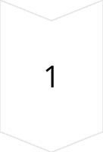
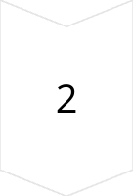
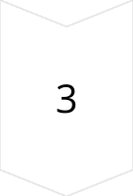
Плотно-связанные сети и влияние на регуляризацию
DenseNet, или плотно-связанные сети, характеризуются тем, что каждый слой получает на вход все предыдущие активации.
Математическое описание
xl = Hl([x0, x1, ..., xl-1]), где [x0, x1, ..., xl-1] – конкатенация выходов предыдущих слоёв, а Hl – функция преобразования для l-го слоя.
Эффективное использование признаков
Такая архитектура приводит к более эффективному использованию признаков и способствует усилению регуляризации за счёт распределения информации между слоями.
Устойчивость к переобучению
В результате модель становится менее чувствительной к переобучению, а интерпретация её решений становится более устойчивой, так как вклад каждого слоя может быть прослежен через цепочку взаимосвязей.

Slide 46
Влияние нормализации и активационных функций
Использование Batch Normalization и различных активационных функций существенно влияет на процесс обучения и интерпретацию результатов.
Batch Normalization
ReLU
Leaky ReLU и ELU
Batch Normalization не только ускоряет сходимость, но и сглаживает оптимизационный ландшафт, что положительно сказывается на стабильности вычисления градиентов и интерпретации saliency maps.
ReLU способствует разреженности активаций, что может быть важно для интерпретации, но создаёт проблему "мёртвых нейронов".
Leaky ReLU и ELU обеспечивают более гладкое поведение при отрицательных значениях, что может быть критически важно для методов интегрированных градиентов.

Slide 47
Архитектурные решения и их влияние на интерпретацию
Глубокие архитектуры с остаточными связями и параллельными путями способствуют более комплексной интерпретации извлекаемых признаков.
1
Grad-CAM и LRP для сложных архитектур
2
Inception-модули
3
Многоуровневые характеристики
Математическая модель Inception предполагает параллельное применение свёрточных фильтров различных размеров, что можно записать как: y = [ℱ1(x), ℱ3(x), ℱ5(x)]
Методы Grad-CAM и LRP, применяемые для таких архитектур, позволяют выделять не только локальные, но и глобальные зависимости, показывая, какие участки изображения активируют конкретные блоки сети.
Такая архитектура позволяет модели извлекать признаки на различных масштабах, что, в свою очередь, улучшает интерпретируемость за счёт возможности выделять многоуровневые характеристики изображения.

Slide 48
Реализация остаточного блока на PyTorch
Рассмотрим пример создания остаточного блока на PyTorch, который демонстрирует влияние skip-соединений:
import torch.nn as nn import torch.nn.functional as F class ResidualBlock(nn.Module): def __init__(self, in_channels, out_channels, stride=1, downsample=None): super(ResidualBlock, self).__init__() self.conv1 = nn.Conv2d(in_channels, out_channels, kernel_size=3, stride=stride, padding=1, bias=False) self.bn1 = nn.BatchNorm2d(out_channels) self.conv2 = nn.Conv2d(out_channels, out_channels, kernel_size=3, stride=1, padding=1, bias=False) self.bn2 = nn.BatchNorm2d(out_channels) self.downsample = downsample def forward(self, x): identity = x out = F.relu(self.bn1(self.conv1(x))) out = self.bn2(self.conv2(out)) if self.downsample is not None: identity = self.downsample(x) out += identity out = F.relu(out) return out

Slide 49
Реализация Inception-модуля на PyTorch
Для архитектуры Inception можно организовать параллельную обработку входных данных:
import torch.nn as nn class InceptionModule(nn.Module): def __init__(self, in_channels, out1x1, red3x3, out3x3, red5x5, out5x5, pool_proj): super(InceptionModule, self).__init__() self.branch1 = nn.Conv2d(in_channels, out1x1, kernel_size=1) self.branch2 = nn.Sequential( nn.Conv2d(in_channels, red3x3, kernel_size=1), nn.Conv2d(red3x3, out3x3, kernel_size=3, padding=1) ) self.branch3 = nn.Sequential( nn.Conv2d(in_channels, red5x5, kernel_size=1), nn.Conv2d(red5x5, out5x5, kernel_size=5, padding=2) ) self.branch4 = nn.Sequential( nn.MaxPool2d(kernel_size=3, stride=1, padding=1), nn.Conv2d(in_channels, pool_proj, kernel_size=1) ) def forward(self, x): branch1 = self.branch1(x) branch2 = self.branch2(x) branch3 = self.branch3(x) branch4 = self.branch4(x) outputs = [branch1, branch2, branch3, branch4] return torch.cat(outputs, 1)

Slide 50
Системный анализ и оценка производительности
Комплексная оценка эффективности методов оптимизации, регуляризации и интерпретации требует системного подхода, включающего не только количественные метрики, но и качественный анализ внутренней динамики модели.
Визуализация ландшафта функции потерь
Анализ гессиана
Оценка стабильности оптимизации
Для исследования ландшафта функции потерь (ℒ(θ)) используется анализ её гессиана (H(θ)). Спектральный анализ, включающий вычисление собственных значений гессиана, позволяет оценить степень выпуклости локальных областей.
Визуализация ландшафта функции потерь позволяет исследовать геометрию оптимизационного пространства и выявлять особенности, способствующие либо ускорению, либо замедлению сходимости.
Анализ распределения собственных значений даёт представление о стабильности оптимизации и эффективности выбранного метода регуляризации.

Slide 51
Визуализация оптимизационного ландшафта
Методы, такие как t-SNE и PCA, могут быть применены для уменьшения размерности параметрического пространства и визуализации траекторий оптимизации.
1
Проекция параметров
2
Оценка влияния регуляризации
3
Сравнение алгоритмов
Пусть (θt) – параметры модели на итерации (t), тогда их проекция в двумерное пространство позволяет наблюдать пути, пройденные оптимизационным алгоритмом.
Визуализация позволяет сравнивать различные оптимизационные алгоритмы и их поведение в сложных ландшафтах функций потерь.
Визуализация помогает оценивать влияние регуляризации на гладкость траекторий и стабильность сходимости.

Slide 52
Пример визуализации траектории оптимизации
Пример визуализации траектории оптимизации в Python с использованием библиотеки Matplotlib:
import matplotlib.pyplot as plt import numpy as np from sklearn.decomposition import PCA # Предположим, что history содержит массив параметров модели на различных эпохах # history.shape = (num_epochs, num_parameters) pca = PCA(n_components=2) projected = pca.fit_transform(history) plt.figure(figsize=(8,6)) plt.plot(projected[:, 0], projected[:, 1], marker='o') plt.xlabel('PCA Component 1') plt.ylabel('PCA Component 2') plt.title('Trajectory of Model Parameters during Optimization') plt.show()

Slide 53
Оценка интерпретационных методов
Для проверки корректности и устойчивости методов интерпретации используются метрики, основанные на консистентности результатов при небольших возмущениях входных данных.
Метрика разности атрибуций
Стабильность интерпретаций
Кросс-валидация интерпретаций
Пусть (I) – исходное изображение, а (I') – его возмущённая версия, тогда разница в значениях атрибуций может быть измерена нормой разности: ΔA = |A(I) - A(I')|2
Малые значения (ΔA) свидетельствуют о стабильности интерпретационных методов.
Дополнительно применяются методы кросс-валидации интерпретаций, когда несколько различных методов (saliency maps, Grad-CAM, Integrated Gradients, LRP) сравниваются между собой для получения более полной картины работы модели.

Slide 54
Пример вычисления стабильности атрибуций
Ниже приведён пример вычисления разницы атрибуций для проверки стабильности метода Integrated Gradients:
import numpy as np def attribution_stability(model, input_image, target_class, baseline, perturbation): # Вычисление атрибуций для исходного изображения attributions_original = integrated_gradients(model, input_image, target_class, baseline=baseline, steps=50) # Применение возмущения к изображению input_perturbed = input_image + perturbation attributions_perturbed = integrated_gradients(model, input_perturbed, target_class, baseline=baseline, steps=50) # Вычисление нормы разности delta_attr = np.linalg.norm(attributions_original - attributions_perturbed) return delta_attr # Пример использования: # stability_measure = attribution_stability(model, input_image, target_class=3, # baseline=baseline_image, # perturbation=0.01*np.random.randn(*input_image.shape))

Slide 55
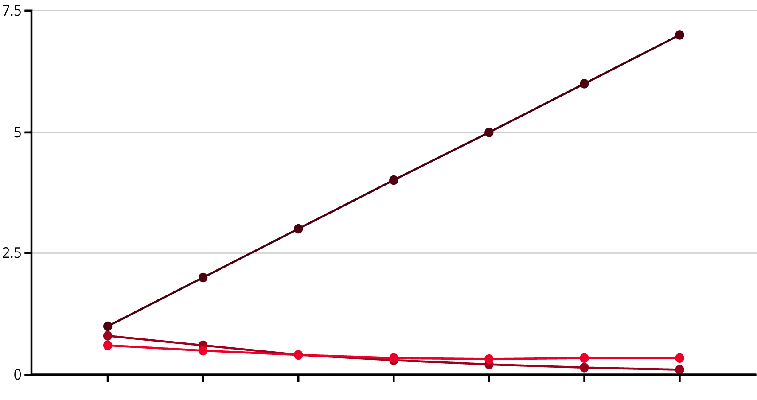
Методы аудита и диагностики переобучения
Для оценки влияния методов регуляризации на обобщающую способность модели используются графики зависимости функции потерь и метрик качества на обучающем и валидационном наборах.
Эпоха
Обучающая выборка
Валидационная выборка
Построение таких графиков позволяет выявить случаи переобучения, когда разрыв между показателями на обучающем и валидационном наборах становится значительным. В сочетании с анализом распределения активаций и градиентов, такие методы аудита позволяют детально оценить внутреннюю динамику модели.

Slide 56
Методы автоматизированной валидации и мониторинга
Современные фреймворки, такие как TensorBoard для TensorFlow и Visdom для PyTorch, предоставляют возможности для встраивания автоматизированных инструментов мониторинга.
1
Мониторинг в реальном времени
2
Оперативное реагирование
3
Визуализация гистограмм
Инструменты мониторинга позволяют в реальном времени отслеживать динамику обучения, распределение весов, активаций и градиентов.
Это позволяет не только оперативно реагировать на проблемы в процессе оптимизации, но и проводить систематический аудит методов оптимизации и регуляризации.
Использование TensorBoard для визуализации гистограмм весов и градиентов позволяет оценить, насколько эффективно применяется L2-регуляризация и Batch Normalization на каждом этапе обучения.

Slide 57
Методы ансамблирования и knowledge distillation
В современных исследованиях для повышения обобщающей способности и интерпретируемости моделей широко применяются методы ансамблирования и knowledge distillation.
Ансамблирование моделей
Подходы ансамблирования
Knowledge Distillation
Ансамблирование подразумевает построение совокупности моделей, каждая из которых обучается независимо, а итоговое предсказание получается как агрегат индивидуальных выходов: ŷensemble = ∑m=1Mαmŷm, где ∑m=1Mαm = 1
Подходы ансамблирования включают bagging (обучение на случайных подмножествах данных), boosting (последовательное обучение с исправлением ошибок) и stacking (объединение через метамодель).
Knowledge distillation представляет собой метод, при котором "учитель" (teacher) – большая и сложная модель – передаёт свои знания "ученику" (student) – более компактной модели.

Slide 58
Математические основы Knowledge Distillation
Основная идея knowledge distillation заключается в минимизации разницы между распределениями предсказаний учителя и ученика.
Функция потерь
Функция потерь для этого подхода часто включает KL-дивергенцию между распределениями: ℒKD = λ·KL(T(y)|S(y)), где T(y) и S(y) – вероятностные распределения, предсказанные учительской и ученической моделями, а λ – весовой коэффициент.
Температурное сглаживание
Для повышения качества передачи знаний часто применяется температурное сглаживание softmax-функции: softmaxT(zi) = ezi/T/∑jezj/T
Эффект температуры
При температуре (T > 1) распределение вероятностей "размягчается", выявляя дополнительные зависимости между классами, которые затем используются для обучения компактной модели.

Slide 59
Реализация Knowledge Distillation на PyTorch
Пример реализации knowledge distillation на PyTorch:
import torch import torch.nn as nn import torch.nn.functional as F def distillation_loss(student_logits, teacher_logits, temperature, alpha): # Вычисление сглаженных распределений p_student = F.log_softmax(student_logits / temperature, dim=1) p_teacher = F.softmax(teacher_logits / temperature, dim=1) # KL-дивергенция между распределениями kd_loss = F.kl_div(p_student, p_teacher, reduction='batchmean') * (temperature ** 2) return alpha * kd_loss class StudentModel(nn.Module): def __init__(self): super(StudentModel, self).__init__() # Определение компактной архитектуры self.conv = nn.Conv2d(3, 32, kernel_size=3, padding=1) self.bn = nn.BatchNorm2d(32) self.fc = nn.Linear(32 * 32 * 32, 10) def forward(self, x): x = F.relu(self.bn(self.conv(x))) x = x.view(x.size(0), -1) x = self.fc(x) return x # Пример тренировки с использованием distillation_loss: student = StudentModel() teacher = ... # Предобученная сложная модель optimizer = torch.optim.Adam(student.parameters(), lr=0.001) temperature = 4.0 alpha = 0.7 for epoch in range(num_epochs): for images, labels in dataloader: optimizer.zero_grad() student_logits = student(images) with torch.no_grad(): teacher_logits = teacher(images) loss = distillation_loss(student_logits, teacher_logits, temperature, alpha) loss.backward() optimizer.step()

Slide 60
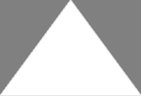
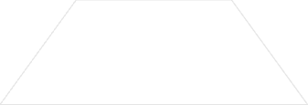
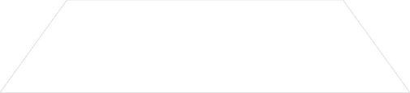
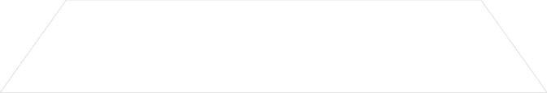
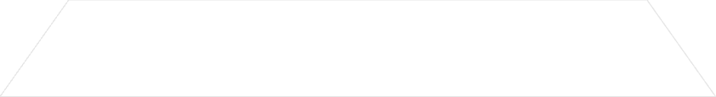
Перспективы развития методов оптимизации, регуляризации и интерпретации
Современные тенденции в области глубокого обучения направлены на создание более устойчивых, эффективных и интерпретируемых моделей.
Инновационные методы оптимизации
1
Разработка гибридных алгоритмов, объединяющих адаптивные методы с механизмами второго порядка
2
Адаптивная регуляризация
Методы, основанные на минимизации взаимной информации и динамических коэффициентах
3
Интерпретируемые архитектуры
Совмещение традиционных методов с байесовским моделированием и вероятностными графами
4
Автоматизированные системы
Интеграция методов в производственные конвейеры с онлайн-мониторингом
5
Масштабируемые решения
Повышение вычислительной эффективности через оптимизацию архитектур

